Slide 1
Mobiele authenticatie

Slide 2
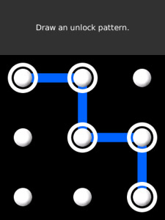
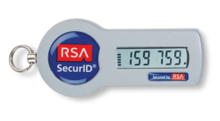
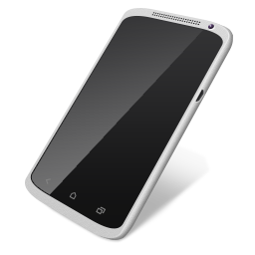
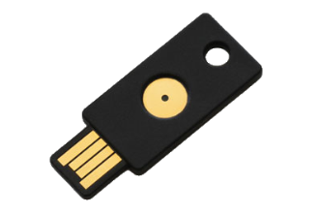
Authenticatie factoren
Kennis
Iets wat je weet
Bezit
Iets wat je hebt
Biometrie
Iets wat je bent

Slide 3
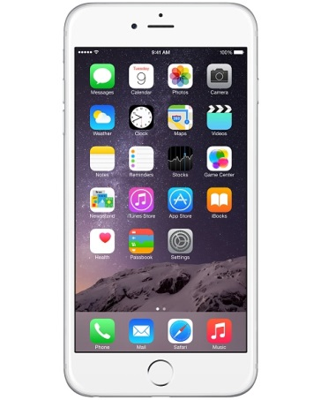
Multi-factor authenticatie
Multi-factor authenticatie: combinatie van minstens 2 factoren
Kennis
+
+
Bezit
Biometrie
+

Slide 4
Mobiele authenticatie
Mobiele authenticatie: bewijs leveren van identiteit voor toegang tot een toepassing op een mobiel toestel
Mobiel toestel: smartphone of tablet met een mobiel besturingssysteem (Android, iOS, etc.)
Mobiele webtoepassingen: webtoepassingen die aangepast zijn aan kleinere (aanraak-) schermen
Native apps: platform-specifieke toepassingen (Android, iOS, etc.)

Slide 5
Huidige authenticatiemiddelen (CSAM/FAS)
Sterk
 | eID + PIN-code met verbonden kaart-lezer
 | eID + PIN-code met draadloze kaartlezer
 | Beveiligingscode via mobiele app, gebruikersnaam + wachtwoord
 | Beveiligingscode via SMS, gebruikersnaam + wachtwoord
 | Beveiligingscode op papier (token), gebruikersnaam + wachtwoord
 | Gebruikersnaam + wachtwoord
Zwak
Notes:
Overzicht van authenticatiemiddelen die vandaag beschikbaar zijn binnen CSAM/FAS;
worden meer in detail besproken in de volgende slides.

Slide 6
eID bootstrap
Aanmelden zonder registratie kan enkel met eID
Andere authenticatiemiddelen moeten aangevraagd worden op basis van eID + kaartlezer
Doel is om een hoge mate van zekerheid te hebben over de identiteit van een gebruiker bij het aanmelden met een ander authenticatiemiddel dan eID
Beheer aanmeldmogelijkheden via de self-management application van "Mijn eGov Profiel" www.csam.be/myprofile

Slide 7
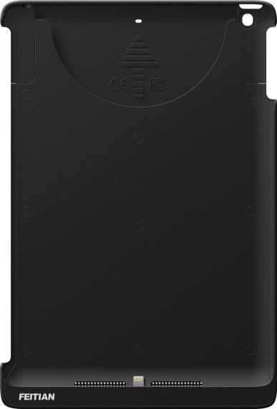
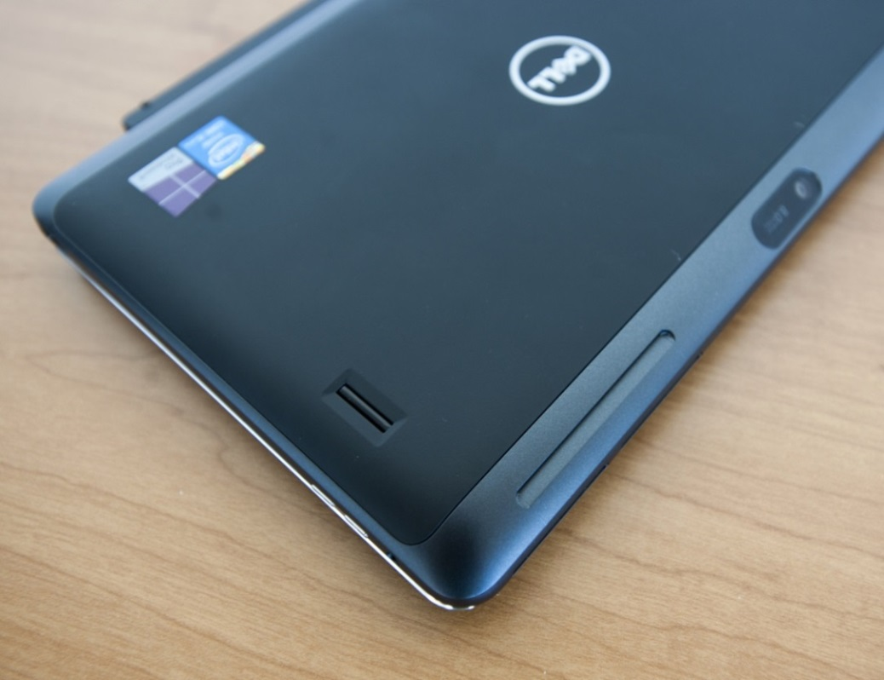
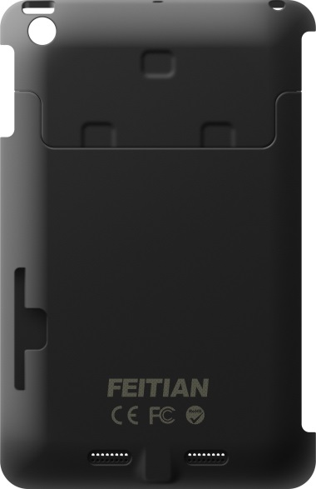
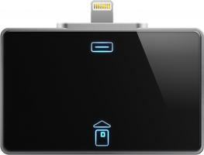
eID + kaartlezer
Beperkt compatibel met mobiele toepassingen
Tablets met ingebouwde kaartlezer
"Add-on" kaartlezers
Notes:
Figuren:
1/ Tablet met ingebouwde kaartlezer (zie rood omcirkeld).
2/ Specifieke eID kaartlezer die kan ingeplugd worden in iPhone of iPad. Te gebruiken met specifieke browser-app die de drivers bevat voor de kaartlezer en de eID-kaart zelf.
3/ iPad casing (cover) met ingebouwde kaartlezer (zie rood omcirkeld). Eveneens te gebruiken met specifieke browser-app.

Slide 8
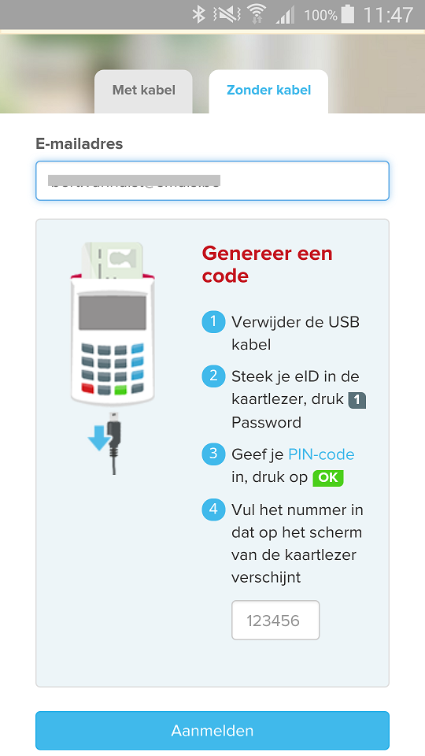
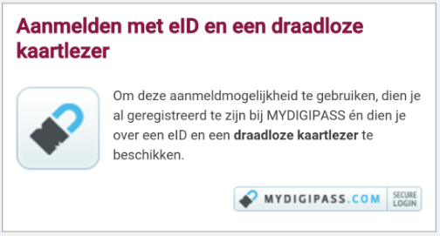
eID + draadloze kaartlezer
Aanmelden bij externe partner (Mydigipass)
Compatibel met mobiele webtoepassingen
Niet zo gebruiksvriendelijk in mobiele context

Slide 9
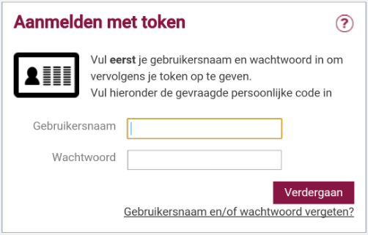
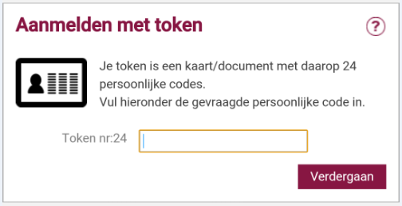
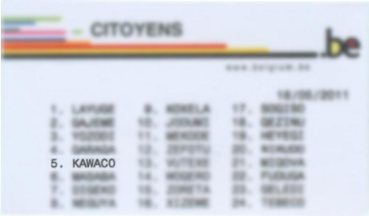
Beveiligingscode op papier (token)
Compatibel met mobiele webtoepassingen
Veiliger dan een wachtwoord op zich, maar minder gebruiksvriendelijk (beveiligingscode overtypen)

Slide 10
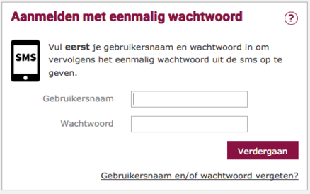
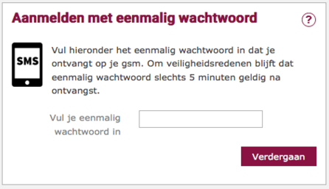
Beveiligingscode via SMS
Compatibel met mobiele webtoepassingen
Veiliger dan een wachtwoord op zich, maar minder gebruiksvriendelijk (code overtypen of copy/pasten)
Eenmalige registratie van GSM-nummer via eID bootstrap
Kost verbonden aan het versturen van SMS'en

Slide 11
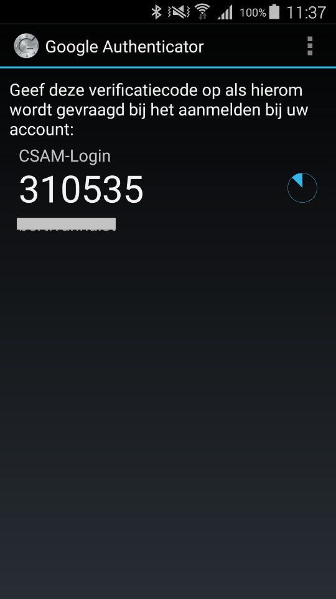
Beveiligingscode via mobiele app (1/3) Hoe werkt het? (eenmalige registratie)
Eenmalige registratie van een mobiele app via eID bootstrap
Gebruiker kiest zelf een mobiele app om codes te genereren
Voorwaarde: app moet compatibel zijn met het TOTP protocol (Time-based One Time Password)
Voorbeelden van compatibele apps: Google Authenticator, Duo Mobile, Amazon AWS MFA en Authenticator
Dergelijke apps zijn gratis verkrijgbaar in de app stores
Notes:
Activatie van een app:
https://www.youtube.com/watch?v=5Gh0onNP0fI

Slide 12
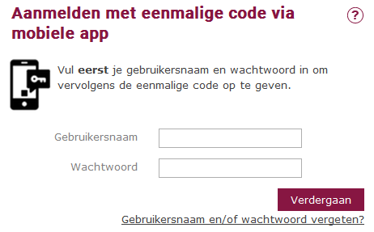
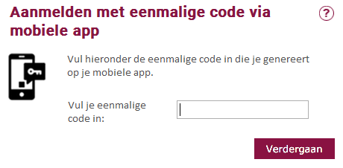
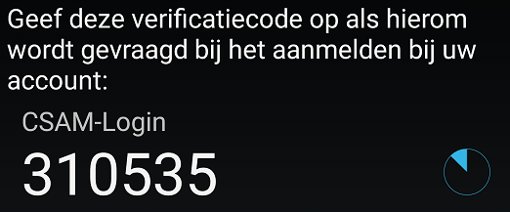
Beveiligingscode via mobiele app (2/3) Hoe werkt het? (aanmelden)
Stap 1: invullen gebruikersnaam en wachtwoord
Stap 2: invullen eenmalige code gegenereerd door de mobiele app (app genereert nieuwe code om de 30 sec.)
Notes:
Aanmelden op smartphone of tablet:
https://www.youtube.com/watch?v=Lw0UjKMbb5I

Slide 13
Beveiligingscode via mobiele app (3/3)
Compatibel met mobiele webtoepassingen
Veiliger dan een wachtwoord op zich
Kennisfactor = wachtwoord
Bezitsfactor = toestel met geregistreerde mobiele app
Iets minder gebruiksvriendelijk ten opzichte van een wachtwoord
Eenmalige code overtypen of copy/pasten

Slide 14
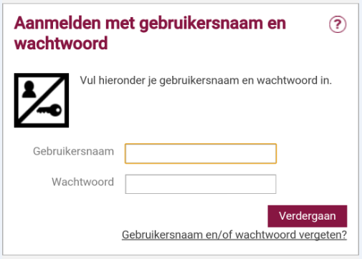
Gebruikersnaam + wachtwoord
Compatibel met mobiele webtoepassingen
Gebruiksvriendelijk, maar laag veiligheidsniveau
Slechts één authenticatiefactor
Doorgaans kiezen we té eenvoudige paswoorden, we hergebruiken ze voor meerdere accounts, noteren ze, …

Slide 15
Verdere evolutie authenticatiemiddelen
Ondersteuning platform-specifieke toepassingen (native Android/iOS apps)
Focus op gebruiksvriendelijkheid
Geen externe kaartlezers of tokens nodig
Geen codes overtypen
Principe: mobiel toestel als bezitsfactor, aangevuld met een kennisfactor (bvb. pincode) of een biometrische factor (bvb. vingerafdruk)
Voldoende veiligheidsgaranties voor toegang tot vertrouwelijke gegevens
Beveiliging van sleutelinformatie in hardware (cf. eID-kaart) in plaats van software
Registratieproces: hoge zekerheid over identiteit gebruiker op basis van eID bootstrap

